Slide 1
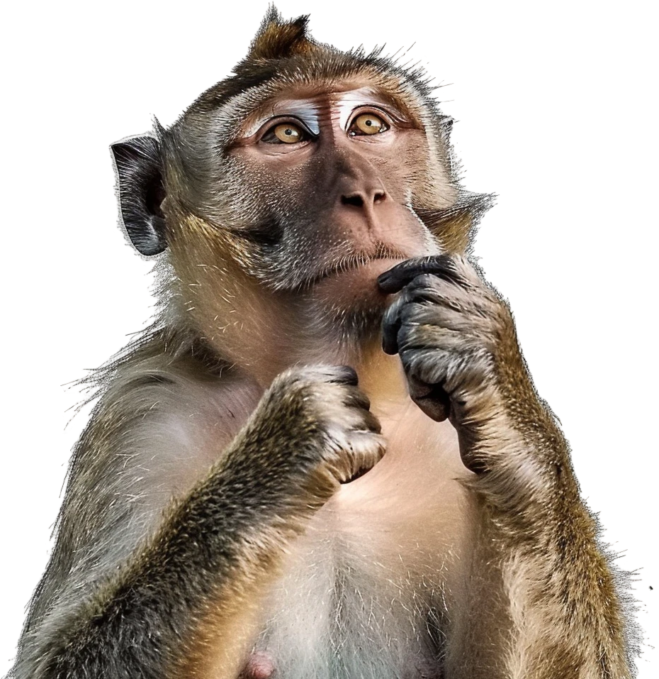




智能
语言大模型
LANGUAGE BIG MODEL
技术应用与未来
汇报人：李凯涛
日期：2024/11/29

Slide 2
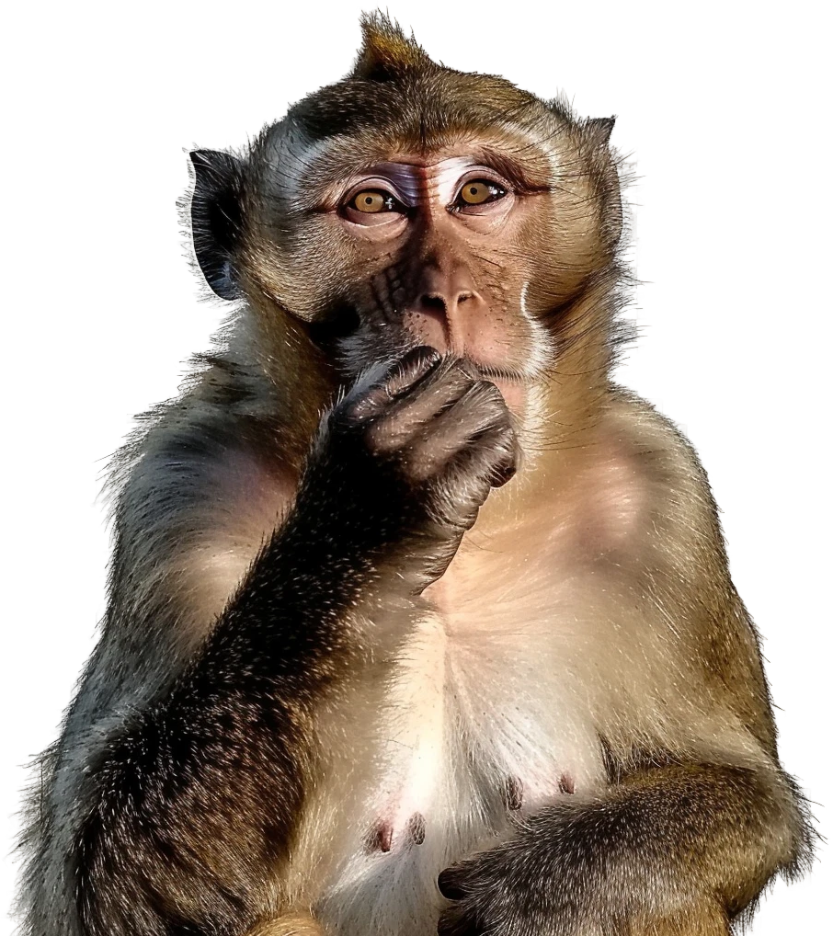
目录大纲
CONTENTS
01.AI概述
03.案例研究
02.技术基础
04.未来展望

Slide 3

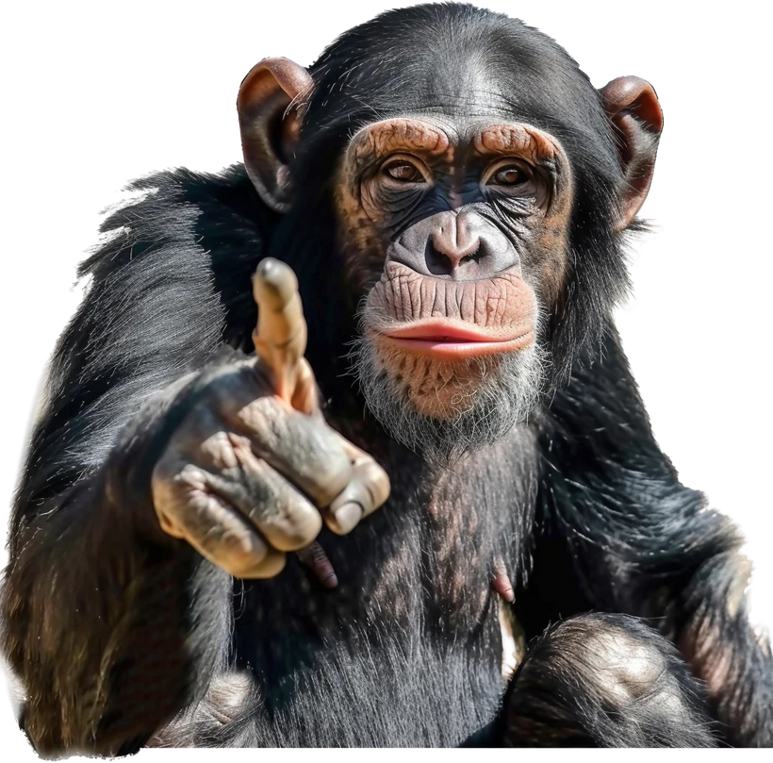


01
AI概述
AI大厂们画的饼消化好了
什么是语言大模型
语言模型是对语言数据进行统计分析和模式识别的算法或系统，它能够捕捉语言的规律性，用于各种语言任务。它是人工智能领域的一个重要分支，对于实现人机交互和理解自然语言具有重要意义。
应用：AI语言助手，AI角色交流，AI智能教育
关键特性：大规模数据训练、深度学习、自然语言处理（NLP）能力

Slide 4
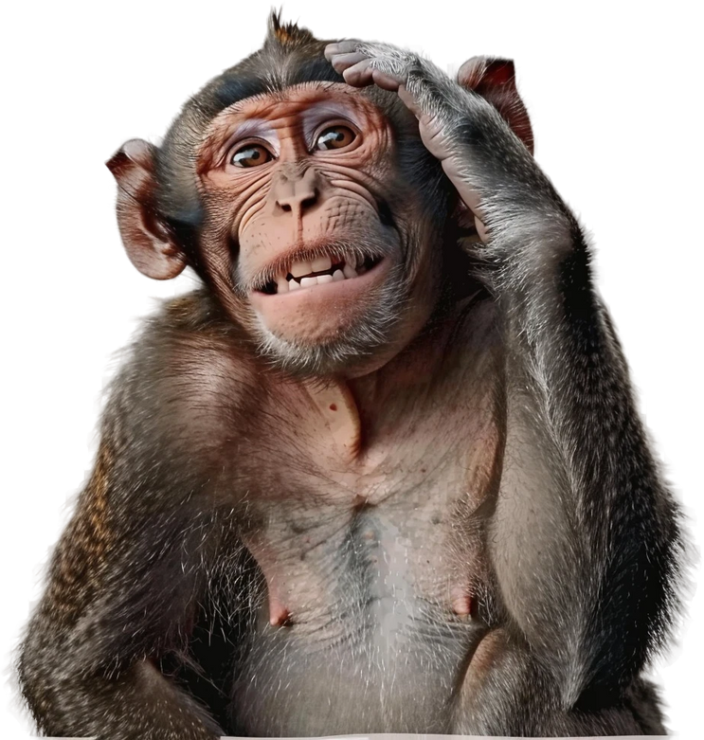
发展历程
2017年：Transformer模型的诞生！
这个时期，OpenAI、Google、Facebook等公司开始深入探索基于Transformer的模型。
2019年：GPT-2
OpenAI推出了GPT-2，这是一个基于Transformer的生成型语言模型，其参数量达到15亿.
2020年：GPT-3
GPT-3是OpenAI推出的又一突破性语言模型，拥有1750亿参数。
2022年：ChatGPT的发布
OpenAI发布了ChatGPT（基于GPT-3.5的变种），通过Fine-tuning和Reinforcement Learning from Human Feedback (RLHF)的训练。
2023年：GPT-4的发布与ChatGPT的进化
GPT-4的发布进一步提升了模型的推理能力、多模态支持（图像理解）和生成能力。
每天复盘，追加进度

Slide 5
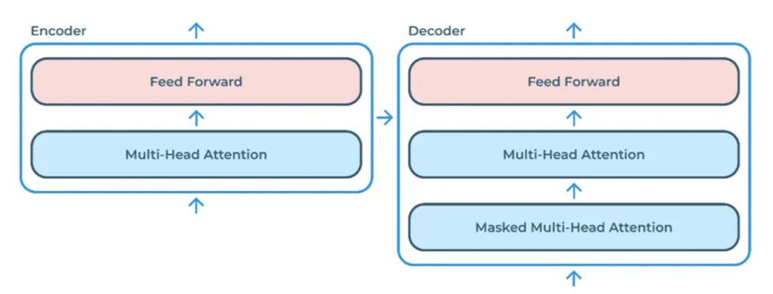

02
技术基础
Transformer 深度学习模型架构
Transformer 不依赖于序列数据的顺序处理，而是通过一种叫做“注意力机制”（Attention Mechanism）的技术来捕捉数据中各个部分之间的关系。
Transformer的核心思想
Transformer 的核心思想是“自注意力”（Self-Attention）和“并行化”处理，这与传统的 RNN 和 LSTM 模型有着显著的不同。

Slide 6

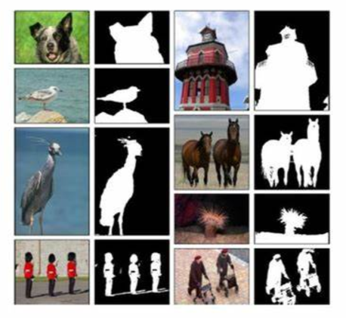
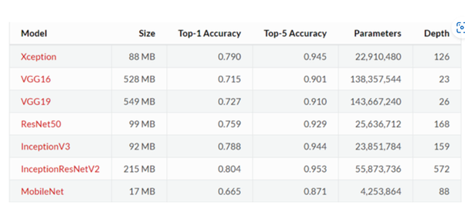
训练过程
优秀的模型喽不怕没有内卷
无监督学习
预训练
核心思想是通过对数据的统计特性和相似性进行分析，来发现数据中的潜在结构和模式。
就是指预先训练的一个模型或者指预先训练模型的过程

Slide 7
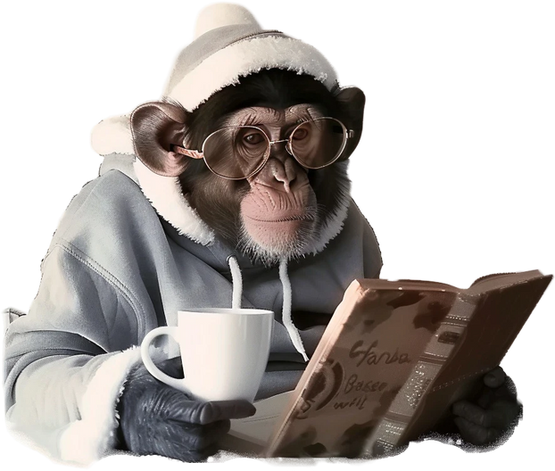



技术挑战
努力看书，只为出方案
计算资源
2024年3月11日，ChatGPT每天消耗超过50万千瓦时的电力，用于处理约2亿个用户请求，相当于美国家庭每天用电量的1.7万多倍
被用于犯罪
不法分子会利用 ChatGPT来创建虚假的约会、交友资料，它甚至可以绕过相关App的安全措施，并能完成点赞、回复潜在对象、创建“可信的”个人资料。
数据量
尤其是在大规模预训练模型（如 GPT-3 和 GPT-4）中，所使用的数据集通常是数百亿到数千亿的词汇。

Slide 8
03
案例研究
客户服务 - ChatGPT 作为客服机器人
成功要素
快速响应和自动化：
ChatGPT 能够快速响应客户提问，并根据上下文生成自然流畅的对话，极大提高了客户服务的效率。它能够同时处理多个客户的需求，降低了人工客服的负担。
24/7 可用性：
相比传统的人工客服，基于大语言模型的客服系统能够全天候工作，确保客户在任何时间都能获得及时的支持。
面临挑战
理解深度和复杂问题的局限：尽管大语言模型可以处理大多数简单或常见的问题，但当客户提出复杂、涉及专业知识或多层次背景的查询时，ChatGPT 等系统可能无法给出满意的回答，甚至会生成错误或不相关的回答。
情感和人际互动的缺失：虽然 ChatGPT 在模拟对话方面表现优异，但它缺乏人类客服的情感交流和同理心，无法有效处理一些需要人类情感关怀的复杂情境，如客户的抱怨或情绪化问题。

Slide 9
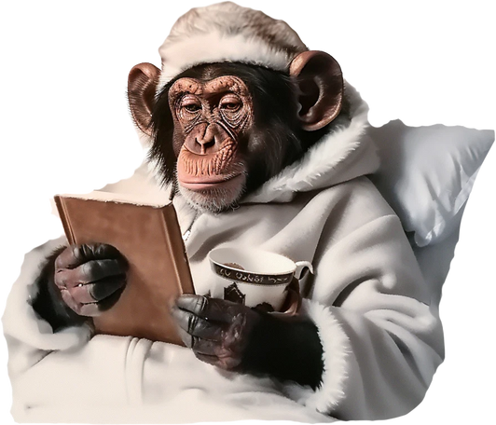
04
未来展望
看未来AI趋势
技术进步
01
GPT-3 和 GPT-4
更强的语言理解和生成能力：大规模的模型能够捕捉到更复杂的语言规律，理解上下文，生成更自然的文本。
更高的多任务能力：避免了传统模型的专用性和局限性，表现出强大的通用能力。
02
跨领域应用的突破
03
CLIP 和 DALL·E
随着计算能力的提升和训练数据集的不断增加，语言大模型的规模逐渐增大。这些模型的参数数量从数亿、数十亿、到数千亿，甚至数万亿，持续增长。GPT-3（1750亿参数）和GPT-4（更大规模）就是其中的代表
CLIP是一个能够同时处理图像和文本的跨模态模型。CLIP 可以通过自然语言描述生成对应的图像，或根据图像生成合适的文本描述。
04

Slide 10
结语
大语言模型的技术进步推动了各行各业的变革，带来了工作、经济结构和文化观念上的深远影响。
随着模型规模的不断扩大、算法创新的持续推进以及跨领域应用的扩展，AI 的潜力也在不断被挖掘。
然而，这些技术带来的社会影响也需要被谨慎对待，包括对就业市场、隐私保护、伦理问题等方面的考虑。在未来，我们需要平衡技术进步和社会责任，确保人工智能的发展能够造福全社会。

Slide 11
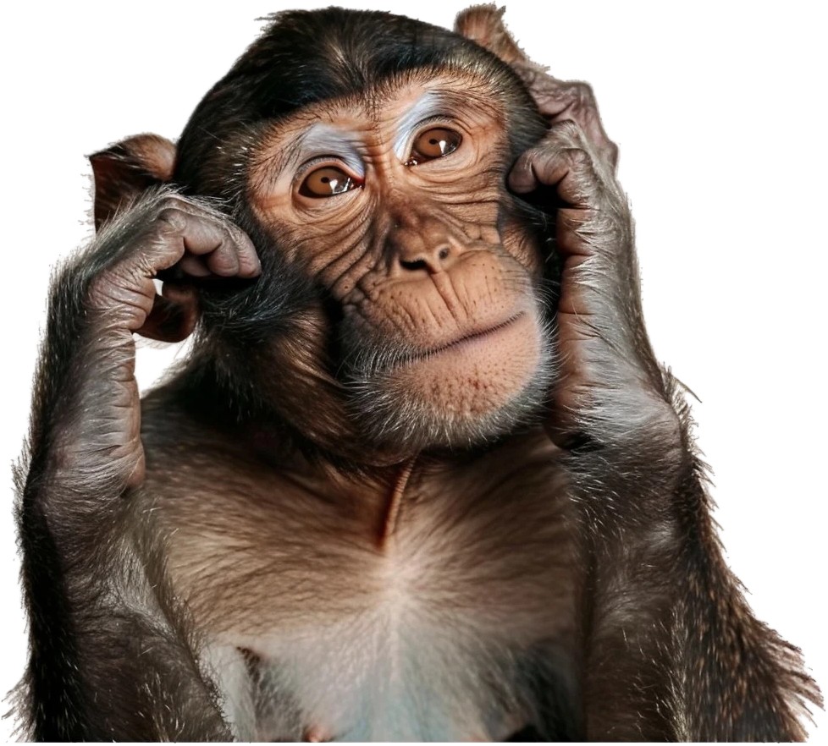
吗喽爱AI
THANKS FOR WATCHING
汇报结束，谢谢

